Slide 1
جزوه درس تاسیسات مکانیکی و الکتریکی (جلسه هفتم) مدرس: دکتر امیررضا معموری

Slide 2
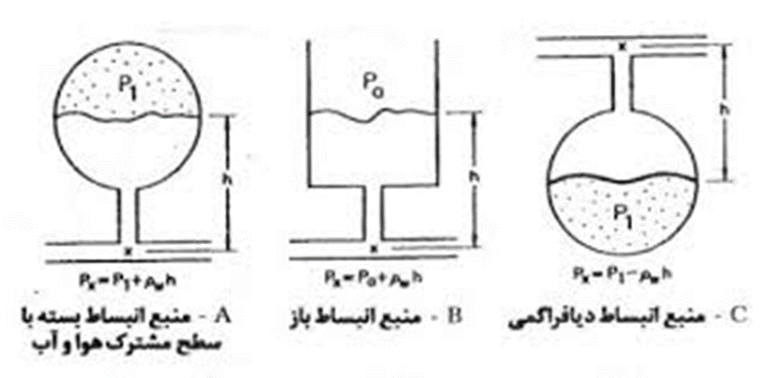
منبع انبساط: وظیفه منبع انبساط تثبیت فشار آب در سیستم حرارت مرکزی است یعنی فشار آب شوفاژ را ثابت نگه می دارد.
انواع آن : باز و بسته
نوع باز تحت فشار اتمسفر می باشد و در بالاترین مکان ساختمان (معمولا روی بام) قرار دارد.
نوع بسته تحت هر فشاری امکان دارد و در هر مکانی قابل قرار دادن می باشد (معمولا در موتورخانه)

Slide 3
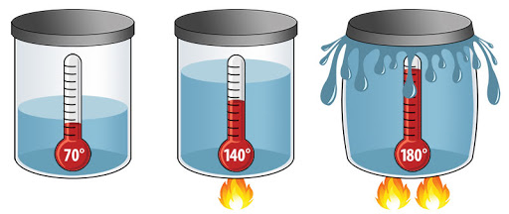
در اثر تغییر دما سیال تمایل به تغییر حجم دارد چون فضای اضافی وجود ندارد فشار افزایش یا کاهش می یابد در نتیجه نیاز به منبع انبساط جهت جذب فشار اضافی یا تزریق فشار نیاز است.

Slide 4
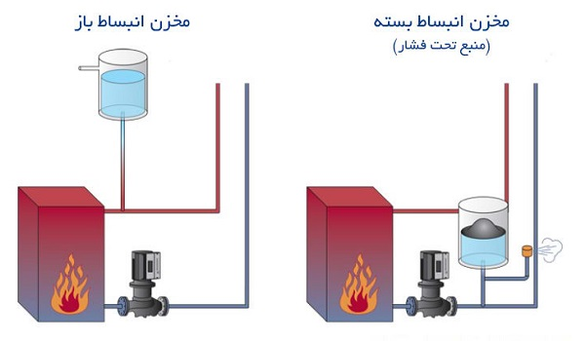
نوع باز حتما باید در بالاترین نقطه ساختمان باشد و حتما در فشار اتمسفر باشد ولی نوع بسته در هر مکانی قابل نصب است (مثل موتورخانه) و در هر فشاری قابل کاربرد است

Slide 5
منبع انبساط مخزنی است که فشار اضافی سیالات گرم شده را بالانس کرده و کمبود آب در گردش درون سیستم های حرارت مرکزی را جبران می کند. منابع انبساط به طور کلی با دو هدف در سیستم های حرارت مرکزی به کار می روند:
1- کاهش فشار آب ناشی از گرم شدن و افزایش حجم آب در دیگ ها و پکیج ها
2- جبران نمودن کاهش فشار ناشی از کم شدن آب در سیستم های حرارت مرکزی
در سیستم های گرمایش مرکزی دمای آب در گردش داخل لوله ها بر اثر حرارت دیدن بالا رفته و به دنبال آن حجم آب در گردش افزایش می یابد. این افزایش حجم می تواند به لوله ها و اتصالات سیستم گرمایشی فشار وارد کرده و منجر به ترکیدگی و انفجار قسمت هایی مانند دیگ سیستم گرمایش ساختمان شود. معمولا برای جلوگیری از چنین پیش آمدی شیر اطمینان سیستم گرمایشی وارد عمل شده و قسمتی از آب تخلیه می شود تا فشار به میزان استاندارد کاهش یابد. با این حال تکیه بر شیرهای اطمینان گزینه مناسبی نمی باشد چرا که از یک طرف ممکن است در اثر بروز مشکل فنی وارد عمل نشده و خطراتی ایجاد کنند و از طرف دیگر با باز شدن شیر اطمینان شما حجم قابل توجهی از آب گرم سیستم را از دست خواهید داد.
برای حل مشکل مخازن انبساط پیشنهاد می شوند. این مخازن بر روی قسمتی از سیستم لوله کشی سیستم گرمایشی شما نصب شده و تغییرات ناشی از افزایش فشار را کنترل می کنند. لازم به ذکر است که مخازن انبساط نه تنها می توانند تغییرات افزایش فشاررا کنترل کنند بلکه می توانند کاهش فشار آب ناشی از نشتی در سیستم را نیز جبران کنند.

Slide 6
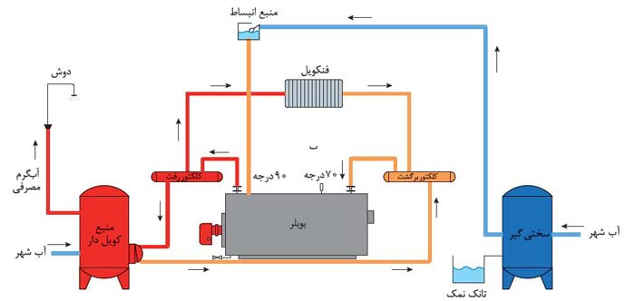

Slide 7
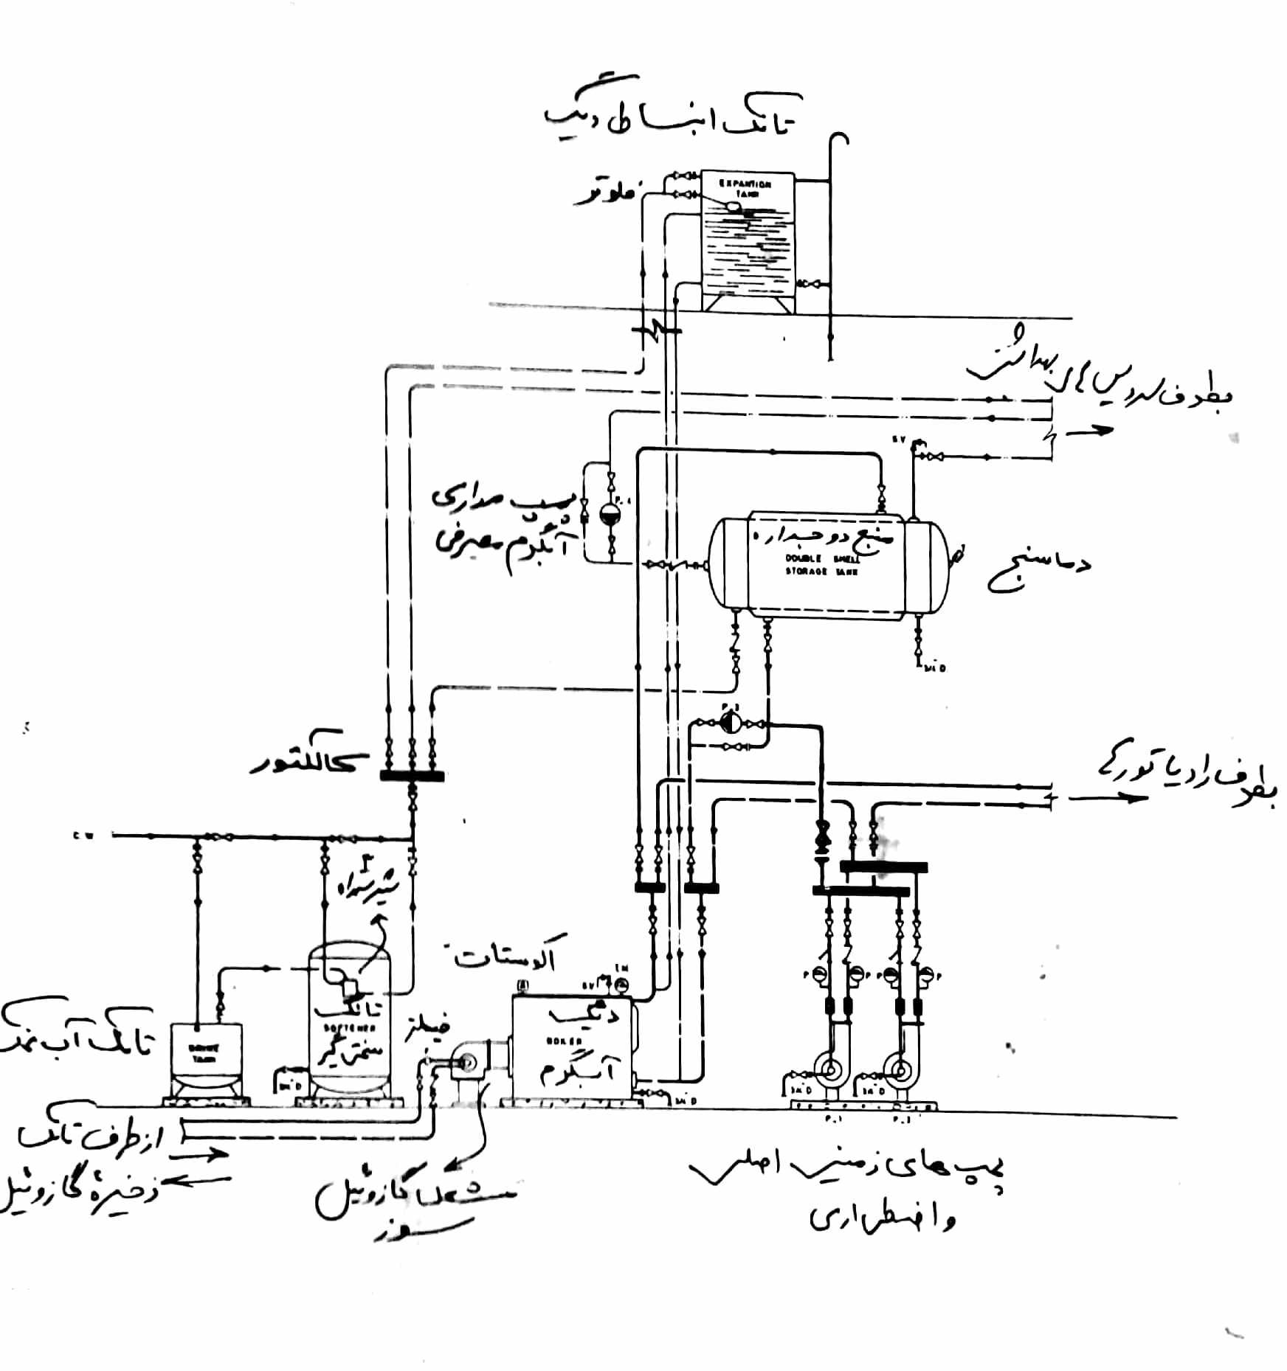

Slide 8
بر این اساس انواع مختلفی از مخارن انبساط وجود دارد که به طور کلی در دو دسته مخازن انبساط باز و مخازن انبساط بسته تقسیم بندی می شوند. در ادامه با انواع مخزن های انبساط، مزایا و معایب هر یک و نحوه محاسبه حجم مخازن انبساط بر اساس مساحت فضای موجود آشنا خواهید شد.
منبع انبساط باز
همان گونه که از اسم منبع انبساط باز پیدا است، این منابع از نوع مخازنی هستند که به طور مستقیم با هوای آزاد در ارتباط هستند و در واقع فشار هوای وارد شده از بیرون بر روی سطح آن ها و مایعات در گردش موجود در آن ها اعمال می شود. منبع انبساط باز باید همیشه درارتفاعی بالاتر از آخرین مبدل حرارتی در ساختمان قرار داده شود تا بتواند به بهترین شکل ممکن فشار کل سیستم را بالانس کرده و از هدر رفتن آب جلوگیری کند. به همین دلیل این نوع مخازن را معمولا روی پشت بام نصب می کنند تا هم ارتفاع آن ها نسبت به سایر اجزای سیستم گرمایشی حفظ شود و هم در ارتباط مستقیم با هوا باشد.
از آنجا که در یک منبع انبساط باز، فشار هوای داخل سیستم از طریق فشار هوای محیط بیرون تنطیم می شود این مخازن برای سیستم های گرمایشی با فشار کم مطلوب هستند. چرا که میزان فشاری که به سیستم و مایعات درون آن وارد می کنند با ارتفاع قرار گیری آن و فشار هوا ارتباط مستقیم دارد و نمی تواند فشاری بیش از فشار ثقلی ناشی از اختلاف ارتفاع محل نصب با سیستم گرمایش مرکزی منتقل کند.

Slide 9
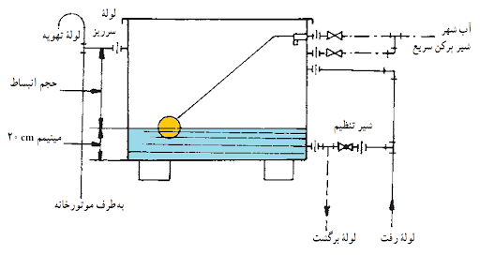
نحوه عملکرد یک مخزن انبساط باز به این صورت است که با افزایش دما و حجم آب موجود در سیستم گرمایشی، حجم آن به علت افزایش دما افزایش یافته و سطح آب درون مخزن بالا می آید. با اعمال فشار محیط از طرف مخزن به آب موجود در مخزن، آب این فشار را از طریق لوله ها و تاسیسات به سایر قسمت های سیستم گرمایشی منتقل می کند و به این ترتیب باعث می شود آب به راحتی در همه قسمت ها به گردش در آمده و فشار مطلوبی داشته باشد.

Slide 10
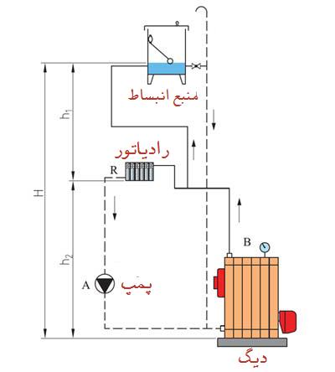
بنابراین از آنجا که در یک مخزن انبساط باز فشار هوای وارده به سیستم باعث بالا رفتن آب در سیستم می شود، هر چه مخزن انبساط باز در ارتفاع بالاتری نسبت به کل اجزای سیستم گرمایشی قرار گیرد فشاری بیشتری می تواند وارد کرده و در نهایت آب با فشار بهتری در کل سیستم دریافت و توزیع خواهد شد. بنابراین همواره پیشنهاد می شود منبع انبساط باز را در حداقل ارتفاع دو متر بالاتر از آخرین مبدل حرارتی قرار دهید.

Slide 11
منبع انبساط باز می تواند میزان آب موجود در گردش در کل سیستم گرمایشی را نیز تنظیم کند. به این ترتیب که اگر در صورت وجود نشتی در سیستم میزان آب موجود در گردش کاهش یافت، مخزن به صورت خود به خود وارد عمل شده و با اتصالی که به آّب شهری دارد این کسری آب را جبران می کند. هم چنین اگر در اثر افزایش فشار بیش از حد در سیستم میزان آب موجود در سیستم بیش از حد افزایش یافت با باز کردن شیرهای اطمینان باعث خروج آب اضافی سیستم شده و به این ترتیب همواره میزان آب در گردش موجود در سیستم گرمایشی را در یک حد ثابت و مشخص قرار می دهد.

Slide 12
معمولا برای سیستم های گرمایشی مرکزی از منبع انبساط باز استفاده می شود، به جز در شرایطی که به علت کمبود فضا امکان نصب مخزن انبساط باز در پشت بام میسر نباشد. از جمله مزایای یک منبع انبساط باز می توان به قیمت تمام شده پایین آن اشاره کرد که در مقایسه با منبع انبساط بسته ارزان تر بوده و معمولا نگه داری و هزینه سرویس ها و تعمیرات آن نیز کمتر می باشد.
با این حال منبع انبساط باز معایبی نیز همراه دارد که از جمله آن می توان موارد زیر را نام برد:
نیاز به داشتن لوله کشی در پشت بام ساختمان جهت نصب و راه اندازی اولیه مخزن
کارکرد بهینه مخزن انبساط در فشارهای پایین و عدم کارکرد در فشارهای خیلی بالا
درصد بالای زنگ زدگی و خوردگی منبع به جهت نصب در هوای آزاد در مورد مخازن انبساط باز فلزی
افزایش مصرف و هزینه انرژی به علت قرارگیری در هوای آزاد و به خصوص در فصول سرد سال و اتلاف انرژی در مورد مخازن انبساط باز قلزی

Slide 13
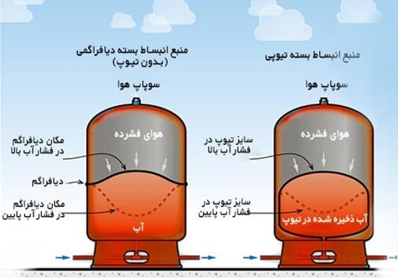
منبع انبساط بسته؛
منبع انبساط بسته همان طور که از اسم آن مشخص است منبعی است که با هوای آزاد تبادلی ندارد و فشار موجود در مخزن توسط یک مکانیسم به وسیله بالشتک های هوا و یا گازی مانند ازت تامین می شود. منبع انبساط بسته شامل مخزنی است که در آن بخشی برای قرار گیری یک گاز بی اثر تعبیه شده و در قسمت دیگر بخشی برای وارد شدن آب در حال گردش در سیستم گرمایشی وجود دارد. در این نوع مخازن فشار سیستم در اثر ایجاد تعادل بین فشار بخش گازی و آب در گردش تنظیم می شود. به همین دلیل مخارن انبساط بسته باید در قسمت هایی در موتورخانه و یا نزدیکی دیگ نصب شوند و در ارتفاعی بالاتر از آب ورودی دیگ قرار داشته باشند.

Slide 14
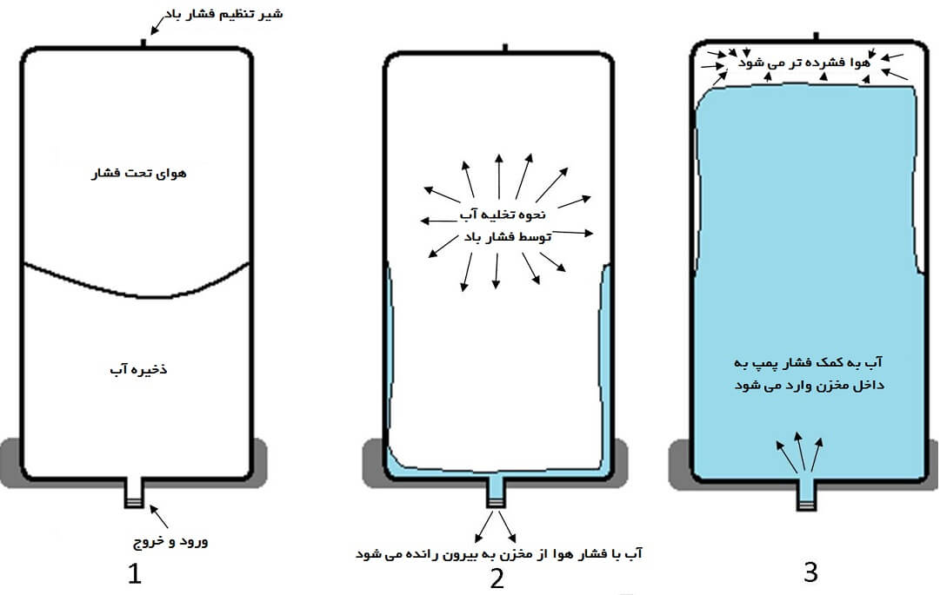
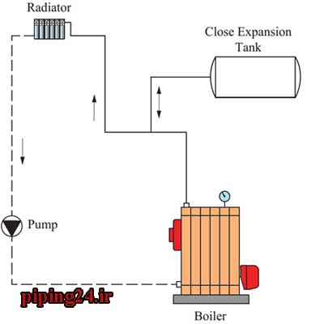

Slide 15
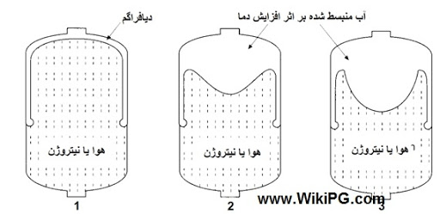

Slide 16
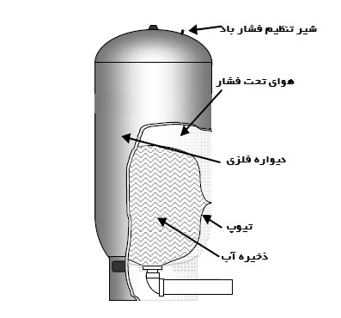

Slide 17
